Slide 1
Supra Mairo Functions – проект на pygame
Автор: Алексеев Вячеслав

Slide 2
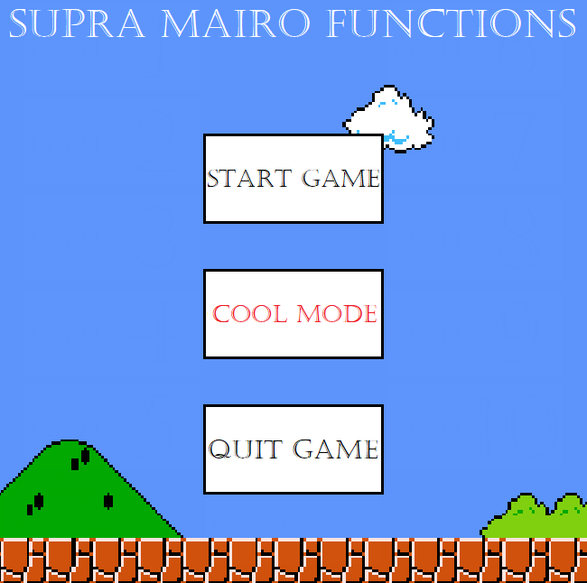
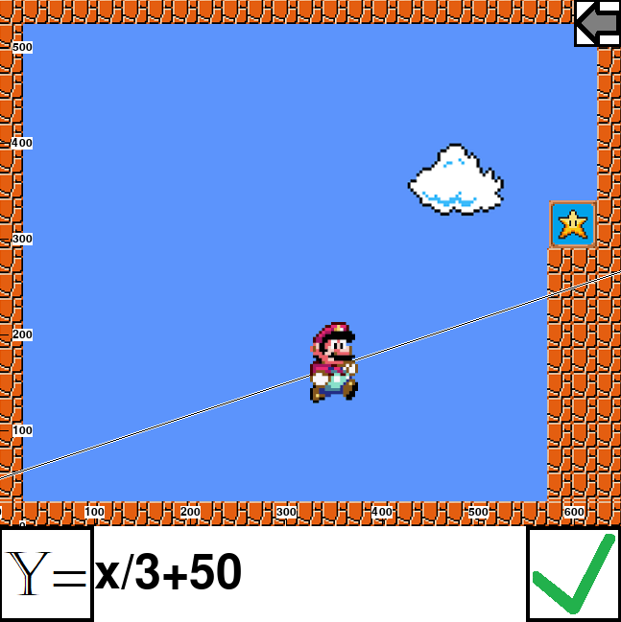
Введение

Slide 3
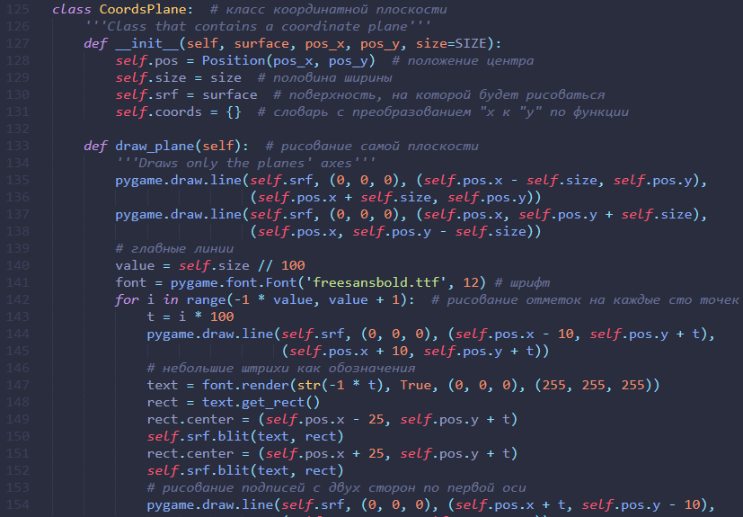
Задействованные классы

Slide 4
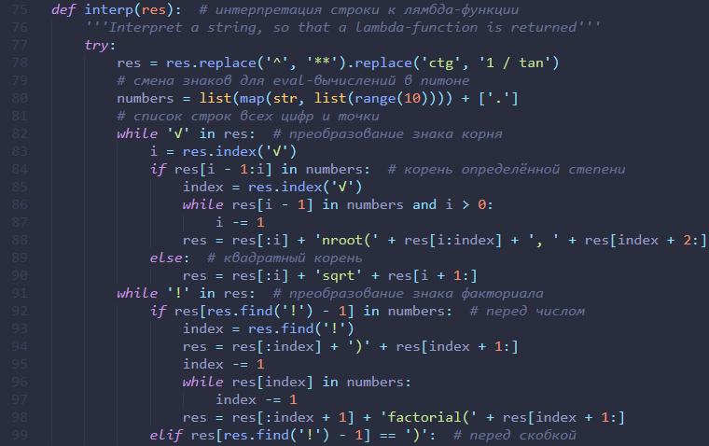
Использованные функции

Slide 5
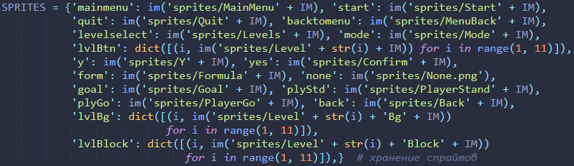
Вспомагательный код

Slide 6
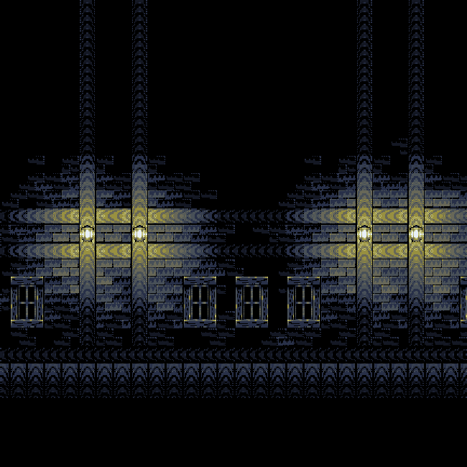
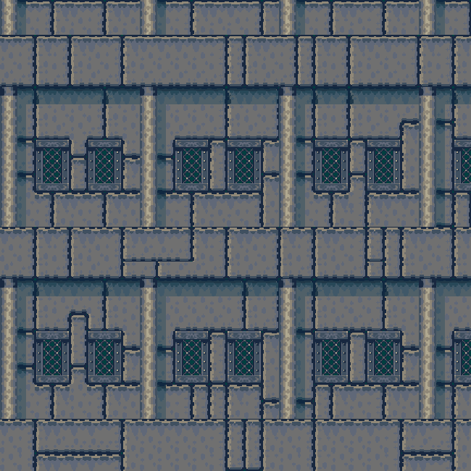
Заключение

Slide 7
Спасибо за внимание!

